Slide 1
CAP. 5
PSICOLOGIA DELLA FORMAZIONE
1
L'analisi della domanda
negli interventi di formazione
2
3
Un processo di co-costruzione
4
5
Capitolo 5
Paola Pirri, Maria Luisa Farnese
6
7
1
Farnese & Ghislieri (2026). Psicologia della formazione. Dall'apprendimento delle persone allo sviluppo organizzativo. Milano: Cortina.

Slide 2
CAP. 5
STRUTTURA DEL CAPITOLO
Indice
1
1
L'analisi della domanda come questione relazionale
Bisogni e domanda, il sistema di relazioni di Quaglino
2
2
I modelli di consulenza di Schein
Modello esperto, medico, di consulenza di processo
3
3
L'analisi della domanda come teoria della tecnica
Per esplorare la richiesta e orientare l'intervento
4
4
La scelta della solitudine
Collusione, trappole relazionali, il triangolo ISO, l'Amico Estraneo
5
6
5
Passare dalla richiesta alla domanda
Dal testo al pre-testo
7
6
Sostenere la nascita della committenza
La metafora delle due porte
7
Accompagnare l'intervento
Un salto di paradigma che dura l'intera consulenza
2

Slide 3
CAP. 5
1. L'ANALISI DELLA DOMANDA COME QUESTIONE RELAZIONALE
Un fatto relazionale
1
L'analisi della domanda affronta il tema del rapporto con il committente:
come costruirlo, curarlo e promuoverlo.
È collocabile entro la cornice dell'Action Research, poi sviluppata a partire dagli anni Novanta da Renzo Carli e colleghi in una prospettiva psicodinamica.
2
3
4
5
È un processo relazionale perché:
Rappresenta il primo passo nella costruzione di una relazione fiduciaria [Schein, 1987]
Riguarda la lettura delle relazioni formatore–committente–partecipanti
È ancorato al sistema di relazioni sociali entro cui si inscrive, da cui non può prescindere
6
7
3

Slide 4

CAP. 5
1.1 ANALISI DELLA DOMANDA E ANALISI DEI BISOGNI
Due processi distinti
“
L'analisi dei bisogni è un'individuazione tendenzialmente oggettiva dei problemi esistenti; l'analisi della domanda è l'individuazione di ciò che le persone esplicitamente o implicitamente chiedono [Kaneklin, Olivetti Manoukian, 1990, p. 84]
1
2
3
“
4
La domanda non ha di mira un oggetto: è primariamente ricorso “all'altro” in quanto tale, non una mancanza da colmare [Avallone, 1989, p. 31-32]
5
6
7
Dimensione temporale: l'analisi dei bisogni si svolge nella fase iniziale, definendo i confini dell'intervento; accompagna anche l'intero processo, sostenendo la committenza.
4

Slide 5
CAP. 5
1.2 IL SISTEMA DI RELAZIONI
Il sistema di relazioni di Quaglino [1991, 2005]
La domanda formativa non preesiste:
si costruisce nell'interazione tra gli attori del processo (tre fuochi relazionali).
1
2
Portano bisogni, vissuti, motivazioni. Possono essere ascoltati direttamente o indirettamente (interrogazione implicita), ma il loro punto di vista va sempre considerato.
3
Porta una domanda manifesta; il formatore ne decodifica aspettative esplicite e implicite
4
COMMITTENTE
5
PARTECIPANTI
6
7
Non è un esperto neutrale: interpreta, negozia, contribuisce a dare significato alla domanda
FORMATORE
5

Slide 6
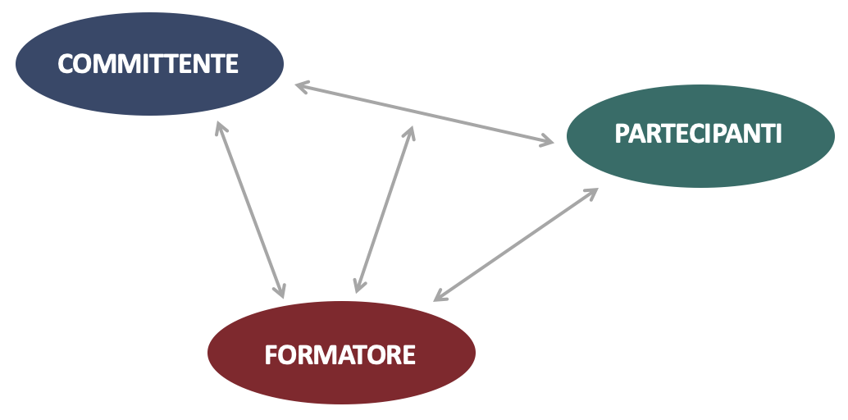
CAP. 5
1.2 IL SISTEMA DI RELAZIONI
Il rischio di “tagliare fuori”
Considerare solo una parte del sistema di relazioni comporta rischi specifici:
1
2
Solo formatore–committente
Solo formatore–destinatari
3
Si rischia di decontestualizzare l'intervento, o di allearsi acriticamente con i partecipanti contro i vertici
Si crea un'alleanza con il committente, escludendo il polo dei partecipanti e le loro istanze. È tipico della formazione “a pacchetto” o “liturgica” [Ancona, 1980]
4
5
6
7
6

Slide 7
CAP. 5
2. I MODELLI DI CONSULENZA DI SCHEIN
Tre modi di rispondere a una richiesta d'aiuto
Schein [1987] “Lezioni di consulenza”
1
Modello esperto
2
Il consulente analizza il problema già diagnosticato dal cliente e fornisce soluzioni pronte, offrendo un sapere codificato
3
4
Modello medico
5
Il consulente si fa carico anche della diagnosi, individuando le cause del malessere e prescrivendo interventi
6
7
Modello di consulenza di processo
Il consulente aiuta il cliente a comprendere i propri processi e a trovare autonomamente le risposte: posizione integrativa, non sostitutiva
7

Slide 8


CAP. 5
2. I MODELLI DI CONSULENZA DI SCHEIN
Condizioni d'uso e rischi
1
Modello | Condizioni d'uso | Rischi e limiti
ESPERTO | Problema chiaro, ben definito, tecnico | Dipendenza dall'esperto; soluzioni standard poco contestualizzate
MEDICO | Il cliente percepisce un malessere ma non ne identifica l'origine | Diagnosi non condivisa; delega piena da parte del cliente
DI PROCESSO | Contesti complessi e dinamici, problema non immediatamente chiaro | Richiede tempo, competenze relazionali, fiducia reciproca
2
3
4
5
6
7
8

Slide 9
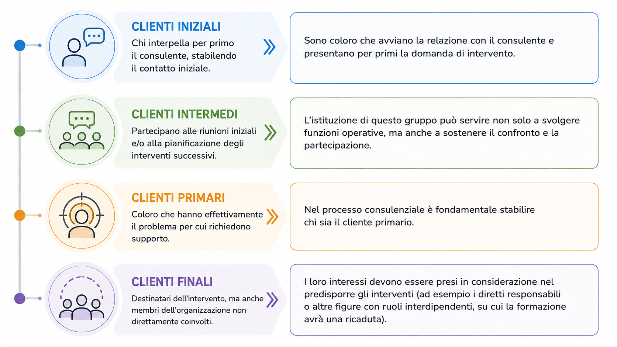
CAP. 5
2. I MODELLI DI CONSULENZA DI SCHEIN
Chi è il cliente? Il sistema cliente
1
2
3
4
5
6
7
9

Slide 10
CAP. 5
3. L'ANALISI DELLA DOMANDA COME TEORIA DELLA TECNICA
Una “teoria della tecnica”
1
Renzo Carli [1993] definisce l'analisi della domanda una “teoria della tecnica”, ossia la cornice teorica che guida le scelte di intervento: una teoria psicologico-clinica finalizzata a orientare gli interventi per lo sviluppo dell'individuo e delle organizzazioni.
2
3
Sviluppata a partire dalla pratica clinica psicodinamica, è stata estesa alla psicologia del lavoro e delle organizzazioni: un processo per comprendere richieste esplicite e implicite, con una chiave di lettura idiografica, e far emergere agiti e dinamiche collusive.
4
5
6
7
10

Slide 11
CAP. 5
3. L'ANALISI DELLA DOMANDA COME TEORIA DELLA TECNICA
Due modi di rispondere alla richiesta
1
Modello esperto
+ analisi dei bisogni
Consulenza di processo
+ analisi della domanda
2
Il professionista risponde con un processo oggettivabile e tecnico: raccolta dati, obiettivi di apprendimento, percorso rigoroso, valutazione dei risultati
Lo psicologo propone la co-costruzione: esplora il senso implicito della richiesta, coinvolge il cliente in un processo di comprensione e decodifica
3
4
5
6
7
L'analisi della domanda trova piena espressione solo entro una relazione di consulenza di processo, che assume un assetto riflessivo e interpretativo.
11

Slide 12
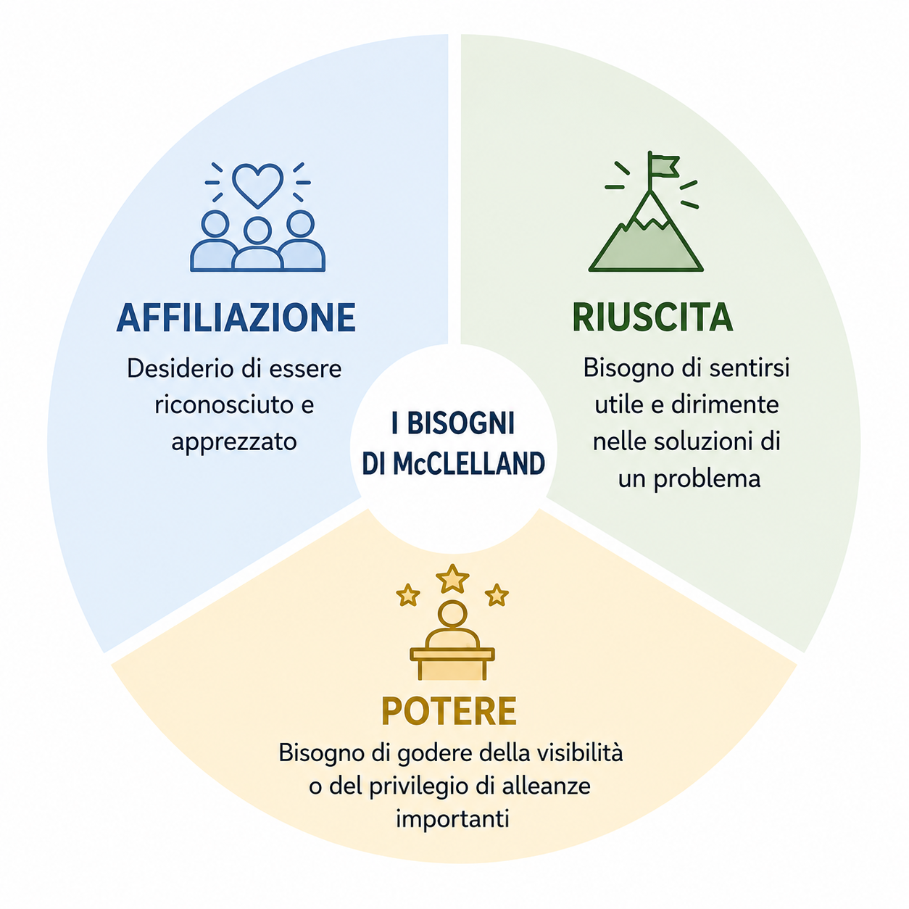
CAP. 5
4. LA SCELTA DELLA SOLITUDINE
Una scelta che precede l'incontro
1
Prima ancora di incontrare il committente, lo psicologo compie una scelta dell'assetto: consapevolezza dei propri bisogni, che potrebbero entrare in risonanza collusiva con quelli del committente.
Questi bisogni possono indurre una risposta compiacente e gratificata, oppure oppositiva e frustrata, alla relazione proposta dal committente.
2
3
4
5
6
7
Tre bisogni che possono entrare in risonanza collusiva [McClelland, 1985]
12

Slide 13
CAP. 5
4.1 IL RISCHIO DI COLLUSIONE
Che cos'è la collusione
“
Collusione: simbolizzazione affettiva del contesto condivisa emozionalmente da chi partecipa a quel contesto [Carli, Paniccia, 1999]
1
2
3
Dinamiche affettive (fiducia/sfiducia, controllo/dipendenza, potere/impotenza) agite inconsapevolmente, che tendono a riprodursi nelle relazioni anche quando disfunzionali. Il cambiamento del contesto può portare al fallimento della collusione, che genera una domanda di intervento — la quale, però, tende a riprodurre lo stesso processo collusivo con il consulente.
4
5
6
Attraverso l'analisi della domanda il consulente può interpretare la dinamica collusiva sospendendo l'azione (setting riflessivo) e fondando l'intervento entro la relazione, leggendone il significato simbolico nella cultura locale.
7
13

Slide 14
CAP. 5
4.1 IL RISCHIO DI COLLUSIONE
Misure di sicurezza e contromisure collusive [Ancona, 1980]
1
DINAMICA COLLUSIVA | CLIENTE Misura di sicurezza | CONSULENTE Contromisura collusiva
Evasione | Porta il colloquio verso temi irrilevanti, elude l’obiettivo ➔ il colloquio diventa una semplice conversazione. | Si sente in imbarazzo, cerca di mantenere un buon rapporto, evita di approfondire temi significativi ➔ l’intervento diventa irrilevante.
Seduzione | Cerca approvazione per influenzare il giudizio dell’altro, con blandizie o dichiarazioni di fedeltà. | Riduce la componente emotiva (rigidità o razionalizzazione), oppure accetta di perdere il controllo ➔ la relazione si sposta da professionale ad amicale.
Ribellione | È contrappositivo (aggressivo, ironico, provocatorio) o mostra non-collaborazione e disinteresse, al fine di “sconfiggere” l’altro. | Risponde con atteggiamenti competitivi e di superiorità (es. uso del potere di esperto), o difensivi e di giustificazione.
2
3
4
5
6
7
14

Slide 15
CAP. 5
4.1 IL RISCHIO DI COLLUSIONE
Le trappole relazionali nella richiesta d'aiuto [Schein, 2003, 2009]
1
TRAPPOLA RELAZIONALE | CLIENTE Atteggiamento iniziale | CONSULENTE Possibile risposta
Diffidenza iniziale | Si mostra molto cauto: cela il problema reale o devia su un problema marginale. | Prende “alla lettera” la richiesta e fornisce rapidamente una soluzione ➔ non assume una posizione di ascolto.
Sollievo | Si sente sollevato nel condividere il problema ➔ lo affida al consulente. | Può estromettere il cliente dalla soluzione, rinforzandone la dipendenza e ampliando il proprio potere.
Ricerca di attenzione | Cerca rassicurazione e approvazione più che soluzioni. | Approva senza convinzione, rinunciando al proprio ruolo ➔ non esplora il “vero” problema.
Risentimento e difensività | Si sente impotente ma non accetta la dipendenza nella relazione di aiuto, svaluta il consulente (es. definendo irrilevanti o inefficaci i suoi contributi). | Assume un atteggiamento difensivo, arrogante, o polemico.
2
3
4
5
6
7
15

Slide 16
CAP. 5
4.1 IL RISCHIO DI COLLUSIONE
Il triangolo ISO
DOMANDA DI INTERVENTO
ANALISI DELLA DOMANDA
1
Quando la dinamica collusiva è gestita, la lettura integrata I–S–O consente di ricostruire i processi di simbolizzazione affettiva del là-e-allora attraverso il qui-ed-ora della relazione [Carli, 2016].
ORGANIZZAZIONE
Narrazione del problema nel là-e-allora: il contesto in cui la collusione è fallita
O
2
3
4
5
S
SETTING
Il qui-ed-ora: lo spazio che trasforma l'agito in pensiero emozionato. Consente la lettura della simbolizzazione affettiva riprodotta nella relazione.
6
7
INDIVIDUO
Esprime una richiesta d'aiuto, rappresentando il proprio contesto di appartenenza e il vissuto nel qui-ed-ora
I
16

Slide 17


CAP. 5
4.2 L'ASSETTO DELL'“AMICO ESTRANEO”
L'assetto dell'“Amico Estraneo”
1
2
L'assetto dell'Amico Estraneo [Carli, Paniccia, 1993] consente di osservare il fallimento dei processi di simbolizzazione affettiva, fungendo da generatore di funzione alfa [Bion, 1972] per contenuti psichici non ancora elaborati.
3
4
5
6
7
Richiede la disponibilità a coltivare una solitudine consapevole: non isolamento, ma posizione esistenziale generativa.
17

Slide 18
CAP. 5
5. PASSARE DALLA RICHIESTA ALLA DOMANDA
Intervento ortopedico o analisi della domanda?
1
Intervento ortopedico
Intervento fondato sull'analisi della domanda
2
Assume come “dato” il problema formulato dal cliente. Centralità del sintomo, parametri normativi, nessun lavoro sulla relazione cliente-consulente
Considera sintomo e relazione elementi da decodificare, per costruire un nuovo sistema di significato e sostenere la nascita di una committenza
3
4
5
6
7
18

Slide 19
CAP. 5
5. PASSARE DALLA RICHIESTA ALLA DOMANDA
Dal testo al pre-testo: tre fonti di indizi
Carli [1993] — la richiesta è trattata come un pre-testo su cui costruire pensiero
1
2
1
Esplorazione del contenuto della richiesta
Le categorie implicite con cui il cliente definisce il problema, il sistema di aspettative sul punto di arrivo
3
4
2
Relazione proposta al consulente
5
Il modo in cui il cliente organizza la relazione è pregno di simbolizzazioni affettive agite
6
3
Emozioni del consulente stesso
7
Osservare e metabolizzare le proprie reazioni emotive entro la relazione come indizi da esplorare
19

Slide 20

CAP. 5
6. SOSTENERE LA NASCITA DELLA COMMITTENZA
La metafora delle due porte
Un'idea lacaniana, ripresa da Recalcati [2017] per il processo di costruzione della committenza
1
2
Seconda porta ➔ il reale
Passaggio dalla condizione di cliente a quella di committente, che assume la responsabilità del cambiamento ed esplora i significati simbolici profondi della propria richiesta.
3
Prima porta ➔ il senso
Presa in carico della richiesta e costruzione della relazione di fiducia. Il consulente stabilisce l'alleanza di lavoro, ascoltando il là-e-allora della richiesta e il qui-e-ora della relazione.
4
5
6
7
20

Slide 21
CAP. 5
6. SOSTENERE LA NASCITA DELLA COMMITTENZA
Che cosa porta il consulente
1
Domande aperte, esplorative, generate dal desiderio di comprendere a fondo
Categorie di lettura delle culture organizzative
Confrontazioni e restituzioni interpretative su elementi impliciti
Dubbi su assiomi indiscussi che fondano la narrazione del committente
2
3
4
5
Se il cliente non accoglie la proposta interpretativa, il lavoro resta confinato a un approfondimento tecnico del contenuto della richiesta, entro una relazione di consulenza esperta; oppure si conclude con un invio.
6
7
21

Slide 22
CAP. 5
7. ACCOMPAGNARE L'INTERVENTO
Un salto di paradigma irrinunciabile
1
L'analisi della domanda non ha un perimetro di spazio e tempo definito: è un assetto che prosegue lungo tutta la durata della consulenza, comprendendo progettazione e gestione dell'intervento.
2
3
Si allontana da una concezione colmativa della formazione come trasmissione di saperi (obiettivo ortopedico e correttivo)
Si ridefinisce come occasione di elaborazione condivisa di significati; spazio di pensiero e costruzione di nuove categorie di lettura di sé.
4
5
6
7
Il formatore rinuncia alla seduzione del sapere esperto per mantenere un assetto esploratorio, riflessivo e dubitativo, accompagnando il gruppo a pensare le emozioni e a costruire nuovo senso condiviso.
22

Slide 23

CAP. 5
Punti rilevanti su cui focalizzare lo studio
1
In che senso l'analisi della domanda è “un fatto relazionale”, e come si distingue dall'analisi dei bisogni?
Quali sono i tre fuochi relazionali di Quaglino, e quali rischi comporta trascurarne uno?
Quali sono i tre modelli di consulenza di Schein e quando è opportuno adottare ciascuno?
Perché Carli definisce l'analisi della domanda una “teoria della tecnica”?
Che cos'è la collusione secondo Carli e Paniccia? Come si distingue tra risposta agita e gestita?
Quali sono le misure di sicurezza del cliente (Ancona) e le trappole relazionali (Schein)?
Come funziona il triangolo ISO come strumento interpretativo delle dinamiche collusive?
Che cosa caratterizza l'assetto dell'“Amico Estraneo”, e perché richiede “solitudine consapevole”?
Quali sono le tre fonti di indizi per passare dal testo al pre-testo nell'analisi della domanda?
Che cosa rappresenta, nella metafora delle due porte, il passaggio dal senso al reale?
2
3
4
5
6
7
23

